Slide 1
Eettinen näkökulma, etiikka
KESTÄVÄ KEHITYS PAKOLLINEN 1 OSP

Slide 2
Eettinen näkökulma, tavoitteet
Opiskelija
tunnistaa työhön sisältyviä eettisiä valintoja
arvioi omia ja muiden ratkaisuja eettisesti.

Slide 3
Etiikan monta näkökulmaa
Etiikka on filosofian osa-alue, joka tutkii moraalikysymyksiä eli kysymyksiä hyvästä ja pahasta, oikeasta ja väärästä.
Ammattietiikka käsittelee niitä hyveitä, eettisiä periaatteita ja sääntöjä, joita ammattilaisen tulisi noudattaa työssään.

Slide 4
Etiikka pyrkii selittämään, millä perusteella yksilö tekee tiettyjä valintoja.
Etiikassa on monta eri näkökulmaa, minkä vuoksi se ei ole aina selkeä.
Esim:
Seuraamusetiikka mm. Utilitarismi -> teolla pyritään yhteiseen hyvään – yleiseen onnellisuuteen
Oikeusetiikka-> teko tehdään oikeuteen perustuen
Sopimusetiikka -> sopimus tasavertaisten välillä
Hyve – etiikka -> teko perustuu tekijän hyveeseen
Liberaali etiikka -> teko perustuu yksilön oikeuteen

Slide 5
Joitain etiikan termejä
VELVOLLISUUS
Jokaisella velvollisuus toimia oikein omien mahdollisuuksiensa mukaan
MORAALI
Oikea / väärä vapaus / vastuu
ARVOT
Elämänarvot, elämäntapa.
EMPAATTISUUS
Osataan asettua toisen asemaan
Yksilön oma käsitys
Yhteisön käsitys
Myötätunto
Mikä elämässä on tärkeää?

Slide 6
Etiikka, käsitteitä
Käsitykset oikeasta ja väärästä muodostuvat arvojemme pohjalta.
Moraalikäsityksen muovautumiseen vaikuttavat mm. vanhemmat, opettajat, ystävät, media tai omat kokemukset, yhteisö/ympäröivä yhteiskunta, uskonto tai katsomus
Arvo on arvokas, hyvä ja tavoiteltava asia.
Normi on käsky, kielto tai sääntö.
Normeihin liittyy sanktio eli seuraamus
Itseisarvo on asia, joka on itsessään arvokas. Tällaisia ovat esimerkiksi onnellisuus tai oikeudenmukaisuus.
Välinearvolla taas pyritään saavuttamaan itseisarvo. Esimerkiksi raha ei itsessään ole arvokas, mutta sen avulla voidaan saavuttaa jotain tavoiteltavaa, kuten esimerkiksi koti perheelle.

Slide 7
Kulttuuri määrittelee eettisiä valintoja
Se kulttuuri, jossa asumme, määrittää suurelta osin arkipäivän ja elämämme toimintatapoja.
Tämä toimintakulttuuri on perintöä monesta tekijästä: kodista, vanhemmilta, isovanhemmilta.
Paikkakunta, maa tai maanosa, jossa asutaan vaikuttaa myös.
Tähän toimintakulttuuriin liittyy myös käsitys ihmisen ja luonnon suhteesta

Slide 8
Arvot ovat tavoiteltavia, ihanteena pidettäviä
Arvot voivat periytyä sukupolvelta toiselle, mutta edellisten sukupolvien arvot voidaan myös kyseenalaistaa tai hylätä.
Arvojen muuttumiseen vaikuttavat mm. yhteiskunnan muutokset, tiedon lisääntyminen, oma henkilökohtainen näkemys
hyvyys rakkaus totuus vapaus vastuullisuus luovuus perinteet luotettavuus nautinto terveys hyvinvointi luonto oikeudenmukaisuus avuliaisuus rehellisyys perhe sosiaalisuus riippumattomuus laajakatseisuus kohtuullisuus nöyryys tasapaino suvaitsevaisuus rauha uskollisuus

Slide 9
Sosiaaliset arvot – perhe, ystävät, ihmisarvo
Tärkeimmät ihmisoikeussopimukset on neuvoteltu Yhdistyneiden kansakuntien 1948 (YK) ja Euroopan neuvoston (EN) piirissä 1950. Ihmisoikeudet :
Esim: sananvapaus, yksityisyydensuoja, naisten oikeudet, lasten oikeudet, vammaisten oikeudet, yhdenvertaisuus
tämä tarkoittaa mm. sitä, että henkilö voi valita miten oma opiskelu etenee ja hän saa siihen sellaista tukea mitä hän tarvitsee = henkilökohtainen opiskelusuunnitelma
sen avulla voit pidentää tai lyhentää opintoja
jokainen voi rohkeasti hakea ja ottaa vastaan tarvitsemansa tuen

Slide 10
Luontoarvot; ihmisen ja luonnon suhde
Ympäristö- ja luontoarvot - Mitä voi hyväksyä? Mitä ei voi hyväksyä?
Esim.
Ympäristön saastuttaminen
Monimuotoisuuden katoaminen
Fossiilisten polttoaineiden käyttö
Salametsästys tai liikakalastus
Turkiseläinten kasvatus
Uusiomateriaalin käyttö
Ekologiset ostosvalinnat

Slide 11
Yhteiskunnalliset arvot
Yhteiskunnalliset arvot = miten suhtaudutaan yhteiskuntaan vaikuttaviin asioihin
Päätöksenteko
demokratian kunnioittaminen
Media
Kriittinen lukutaito. Mitä meille halutaan viestiä? Miten viesti vaikuttaa?
Sosiaalinen media
Mitä seurataan?
Miten itse viestitään?
Ohjeiden noudattaminen
Miten omat teot vaikuttavat toisiin?
Tekijänoikeudet. Materiaalin lähdetiedot esiin – älä kopioi!

Slide 12
Eettinen kuluttaminen
Etiikkaa tarvitaan aina, kun on kysymys valinnoista
Kuluttaminen on aina valintoja:
Ostanko uuden kännykän, vaikka vanhakin toimii?
Vaihdanko vaatekaapin sisällön uusien muotitrendien mukaan?
Mitä valitsen ruoaksi ja mistä ruokani tulee?
Eettisesti oikeisiin valintoihin kuuluu tarkastella kestävän kehityksen mukaista toimintaa ja sen kaikkia näkökulmia
Eettisissä valinnoissa ympäristöä rasitetaan mahdollisimman vähän, huomioidaan ihmisten hyvinvointi sekä taloudellisesti vastuullinen toiminta
Eettisesti arveluttavia tai tuomittavia keinoja voi sisältyä ihan arkisiin tavaroihin ympärillämme.

Slide 13



Eettinen ja vastuullinen kuluttaja - millaisia ostosvalintoja teemme?
Eettisyys ja vastuullisuus ruoan sekä hyödykkeiden tuotannossa tarkoittaa, että raaka-aineiden tuotantoprosessi sekä työntekijöiden olosuhteet ovat hyvät ja kestävällä pohjalla.
Kaiken tuotannon pitää olla kestävää, eettistä ja vastuullista – tästä tietoa tuovat Vastuullisuusmerkit
Viralliset ympäristö- ja vastuullisuusmerkit kertovat, että tuotteen tai palvelun elinkaarenaikaiset sosiaaliset ja ympäristövaikutukset on huomioitu

Slide 14



VASTUULLISUUS- YMPÄRISTÖMERKKEJÄ
5544
TCO on kansainvälinen kestävän kehityksen sertifikaatti IT-tuotteille. Sen kriteerit koskevat tuotteiden koko elinkaaren ympäristövaikutuksia, laitosten yhteiskuntavastuuta ja sosiaalisia oloja. Myös ergonominen muotoilu ja käyttäjäturvallisuus on huomioitu.
Pohjoismainen ympäristömerkki eli Joutsenmerkki on Suomessa parhaiten tunnettu virallinen ympäristömerkki. Merkki voidaan myöntää tuotteille ja palveluille, joille on laadittu kriteerit. Tällaisia ovat tuoteryhmistä esimerkiksi maalit ja lakat, pesuaineet, paristot ja toimistolaitteet. Palveluista hotellit, ravintolat, kauppa ja painopalvelut.
EU-ympäristömerkki on virallinen ympäristömerkki. Se on käytössä EU-maiden lisäksi Islannissa, Liechtensteinissa, Norjassa ja Sveitsissä. EU-ympäristömerkitty tuote tai palvelu täyttää tiukat vaatimukset, jotka koskevat tuotteesta tai palvelusta aiheutuvia ympäristövaikutuksia sekä tuotteen toimivuutta ja turvallisuutta käyttäjälle.

Slide 15




VASTUULLISUUS- YMPÄRISTÖMERKKEJÄ
5544
Sustainable-cleaning.com sekä Cleanright merkit ovat A.I.S.E kansainvälinen pesu- ja puhdistusainejärjestön merkkejä, joihin yritykset voivat vapaaehtoisesti liittyä, mikäli täyttävät merkkeihin liittyvät kriteerit. Merkin kriteerit on uudistettu 2020.
Reilu kaupan yhdistys edistää vastuullista kauppaa. Reilun kaupan sertifioidut tuotteet täyttävät kattavat kriteerit, jotka huomioivat niin viljelijälle ja työntekijälle maksettavan korvauksen, työntekijöiden oikeudet, työolot kuin ympäristönkin.
EKOenergia-merkki on Suomen Luonnonsuojeluliiton perustama ympäristömerkki. EKOenergia-merkki voidaan myöntää kriteerit täyttävälle tuulivoimalle, biopolttoaineille, vesivoimalle ja aurinkopaneeleilla tuotetulle energialle sekä energiansäästöä edistäville palveluille.

Slide 16
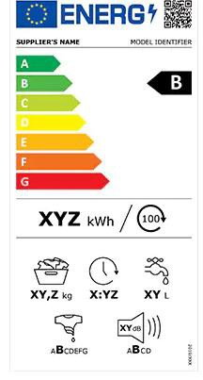
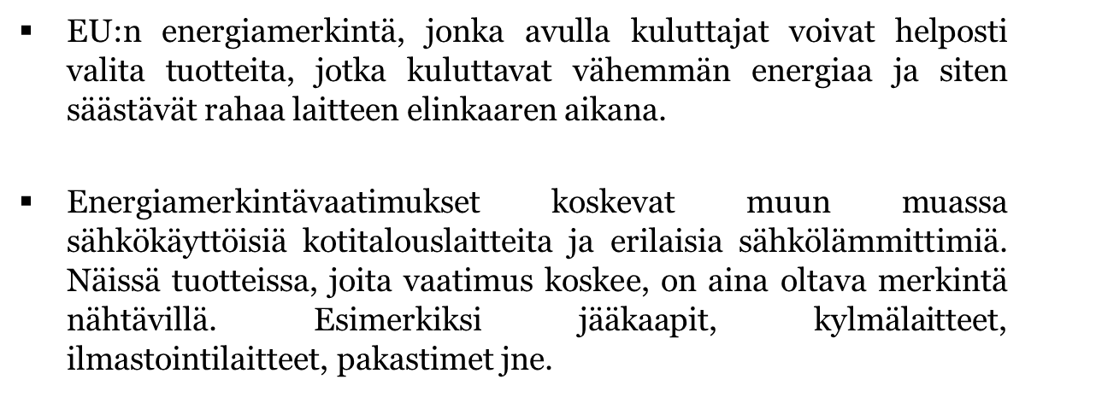
VASTUULLISUUS- YMPÄRISTÖMERKKEJÄ
5544

Slide 17


Etiikka työelämässä
Monilla yrityksillä on code of conduct eli eettinen toimintaohje, joka kertoo henkilöstölle, miten toimia yrityksen arvojen mukaisesti.
Video

Slide 18
Etiikka työelämässä
Eettisten periaatteiden tärkein tehtävä on tarjota työntekijöille yhteiset pelisäännöt siitä, mikä on organisaatiossa sallittua ja mikä ei; mikä on yhteinen tapa toimia.
Usein säännöt koskevat myös yhteistyökumppaneita.
Termejä ovat mm. vastuullisuus, rehellisyys, ekologisuus, kestävyys, eettisyys.

Slide 19
Code of conduct eli organisaation eettiset periaatteet
Esimerkkejä, mitä eettiset periaatteet yleensä sisältävät (”universaaleja”)
Henkilöstön vastuut ja velvollisuudet
Yhdenvertaisuus ja syrjimättömyys; miten ihmisiä kohdellaan
Häirinnän vastaisuus
Monimuotoisuus
Lahjat, edustus ja sponsorointi (korruptio…)
Eturistiriidat ja jääviystilanteet (sukulaisuussuhteet, missä tilanteissa noudatetaan)
Reilu kilpailu (oikeudelliset riskit)
Toiminta kolmansien osapuolien kanssa (koko toimitusketjun eettisyys, alihankkijat jne…)
Omaisuuden suojaaminen (tiedon vaarantuminen, liikesalaisuudet)
Tietosuoja
Työturvallisuus (fyysinen ja psyykkinen turvallisuus, uskalletaan reagoida epäkohtiin)
Mediakäyttäytyminen (milloin edustan organisaatiota/itseäni
Ympäristövastuu (mitä tarkoittaa päivittäisissä käytännöissä)

Slide 20
Etiikka ja kestävä kehitys; miten se näkyy eri toimissa
Etiikka on mukana kestävässä kehityksessä sen jokaisessa osa-alueessa. Usein etiikka tarkoittaa sitä millaisia valintoja teemme erilaisissa arkipäivän tilanteissa, siis millaisia eettisiä valintoja teemme.
Tässä esimerkkejä:
Ekologinen kestävä kehitys -> kierrätysmateriaalista valmistetun tuotteen hankinta
Taloudellinen kestävä kehitys -> olenko poissa töistä ilman pätevää syytä, kestävän tuotteen hankinta
Sosiaalinen kestävä kehitys -> miten edistän työyhteisön yhteishenkeä
Teknologinen kestävä kehitys -> valitsenko uutta energiatehokasta ja älykästä tekniikkaa
Kiertotalous -> lajittelenko jätteet ohjeiden mukaan niin saadaan raa-ka-aineita uusille tuotteille
Elinkaari -> koneiden huolto ja korjaus niin että ne kestävät pidempään

